Slide 1

Tópicos Avanzados de la Analítica - PLN
2023-2
Proyecto: Clasificación de películas
Yudy Tatiana Pedraza – Pedraza_Yudy@javeriana.edu.co
Carlos Andrés Másmela– c_masmela@javeriana.edu.co
Daniela Isabel Zárate - zarateb.d@javeriana.edu.co
Adrián Ernesto Esquinas - a.esquinas@javeriana.edu.co

Slide 2


Contenido
Proyecto: Clasificación de películas
Business Understanding
Data Understanding
Data Preparation
Models
Evaluation
Conclutions

Slide 3




Business Understanding
Proyecto: Clasificación de películas
Algoritmos de clasificación usando NLP
Mejorar la experiencia del cliente
Mejorar la satisfacción del cliente
Pueden utilizarse para crear recomendaciones personalizadas para cada usuario
Reducir la sobrecarga de información
Facilitar la identificación de películas que sean de su interés

Slide 4
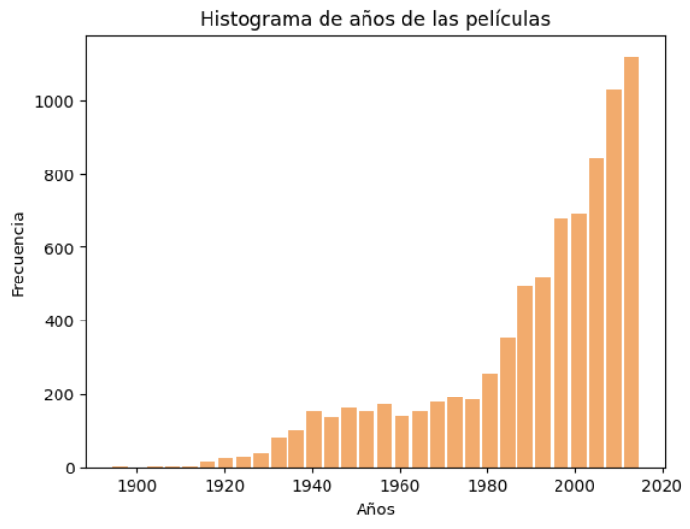
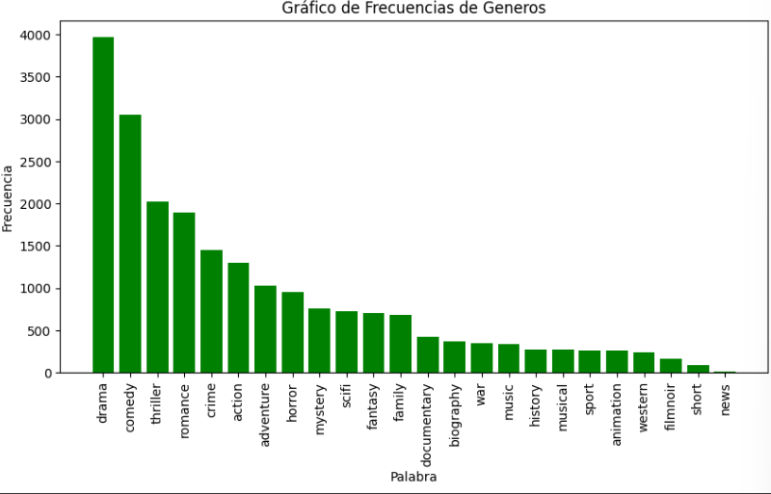
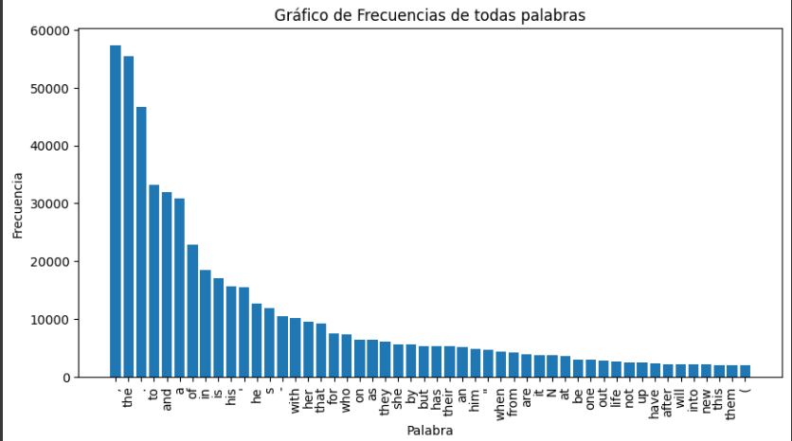
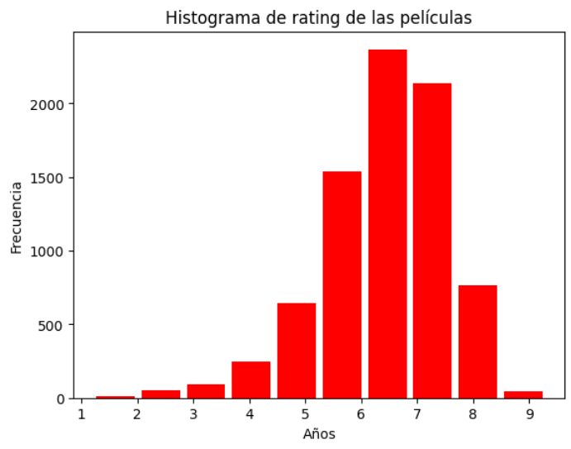
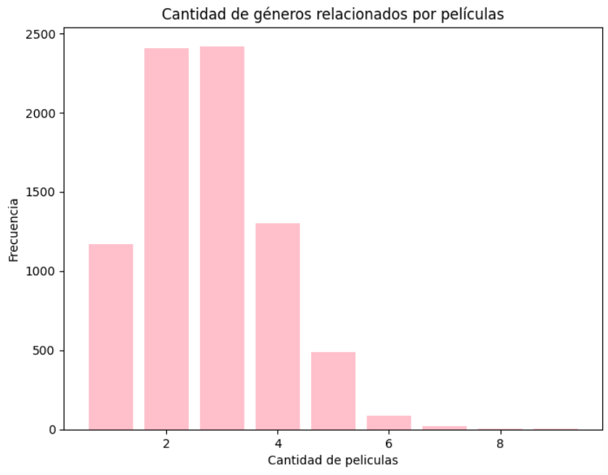
Data Understanding
Proyecto: Clasificación de películas

Slide 5
Data Preparation
Proyecto: Clasificación de películas
Valores nulos
Convertir a minustulas
Tokenización
Puntuación
Stop words
Lematizar
Generación de embeddings
Bag of Words (BoW)
Term Frequency-Inverse Document Frequency (TF-IDF)
Word2Vec

Slide 6

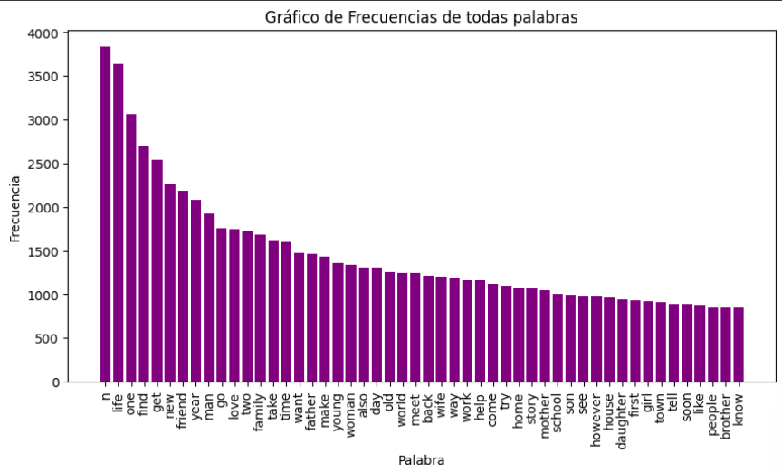
Data Understanding posterior a la limpieza

Slide 7
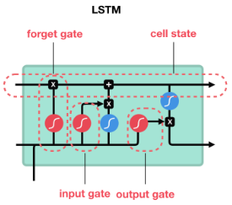
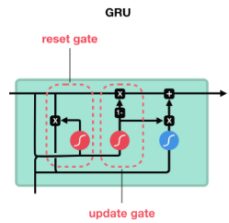
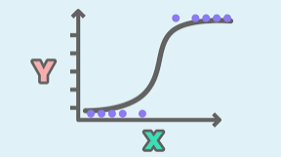
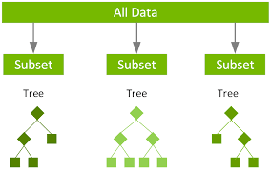
Models
Proyecto: Clasificación de películas
Regresión Logística
XGBoost
Hiper-parámetros | Opciones del hiper-parámetro
Penalty | l2
Regularización | 1
Optimización | Solver
Iteraciones | 1000
Hiper-parámetros | Opciones del hiper-parámetro
Learning Rate | 0.1, 0.2
Profundidad | 5, None
Árboles | 100, 200
Hiper-parámetros | Opciones del hiper-parámetro
Neuronas | LSTM 64 – FC 32
Activaciones | relu
Optimizador | adam
Hiper-parámetros | Opciones del hiper-parámetro
Neuronas | 64
Activaciones | Softmax
Optimizador | Adam
Hiper-parámetros | Opciones del hiper-parámetro
Neuronas | LSTM 128 – FC 64, 32
Activaciones | relu
Optimizador | adam

Slide 8

Evaluations
Proyecto: Clasificación de películas
Algoritmo | AUC
Regresión Logística | 0.882
XGBoost | 0.833
GRU | 0.504
LSTM V2 | 0.502
LSTM V1 | 0.500

Slide 9
Conclutions
Proyecto: Clasificación de películas
Se realiza un modelo de procesamiento de lenguaje natural aplicado para predecir el género de películas teniendo las siguientes conclusiones:
Métrica del Modelo: EL resultado de AUC del 0.88
Calidad de las Características: Técnicas de preprocesamiento de texto aplicadas
Oportunidad de Mejora: Aplicación de otras técnicas de preprocesamiento de texto y otros algoritmos de clasificación.
Aplicaciones Empresariales: Sistema de recomendación de películas o Etiquetado automático de géneros.

Slide 10
Tópicos Avanzados de la Analítica - PLN
2023-2
Proyecto: Clasificación de películas
Yudy Tatiana Pedraza – Pedraza_Yudy@javeriana.edu.co
Carlos Andrés Másmela– c_masmela@javeriana.edu.co
Daniela Isabel Zárate - zarateb.d@javeriana.edu.co
Adrián Ernesto Esquinas - a.esquinas@javeriana.edu.co

